Slide 1
Technische Presentatie
Team Flow

Slide 2



Welkom
Wie zijn wij
Ricky
van den Berg
Rik
Basting
Michael
van Zundert
Team Flow

Slide 3
Inhoudsopgave
Microsoft Flow
Flows
Custom Connectors
API
Datastructuur
Actions
Flows
Node-Red
Omgeving
Stack
Deployment
Afsluiting

Slide 4
Microsoft Flow
1
CM services integreren in het Microsoft Flow Platform

Slide 5
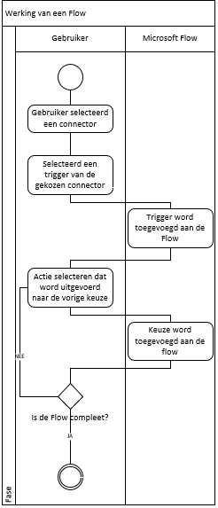

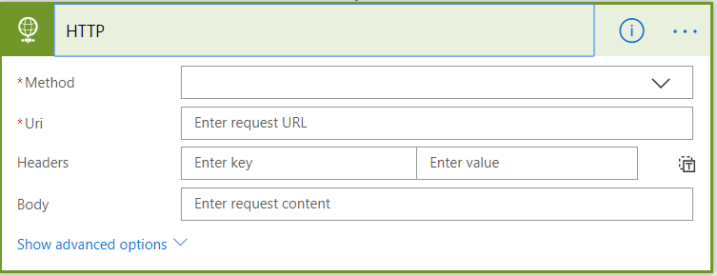
Flows
Connector
Triggers
Acties
Cm.com Acties
SendSms
TextToSpeech
Number validation

Slide 6
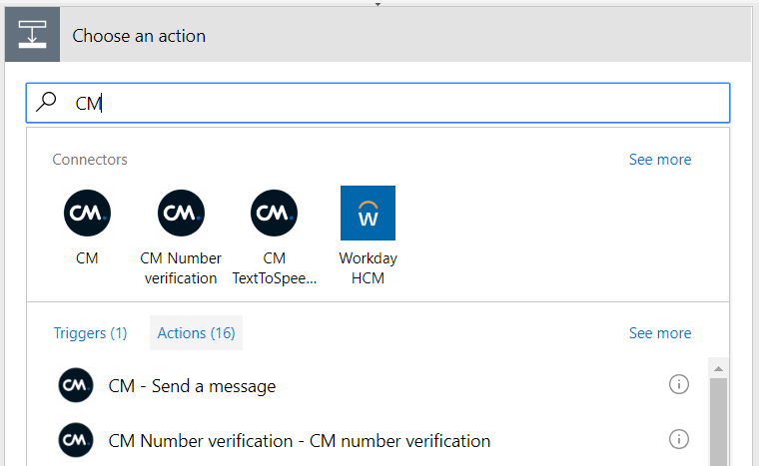
Custom Connector
Cm.com Custom Connector
Acties
SendSms
TextToSpeech
Number validation
Publish Custom Connector
Authenticatie
Testen

Slide 7
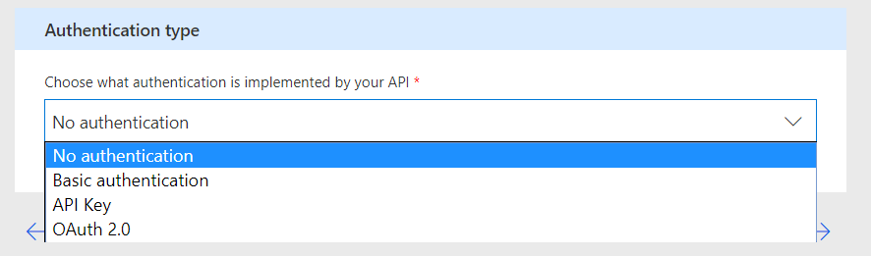
Custom Connector
Authenticatie
Basic authentincation
Gebruiker Gegevens
Api Key
Header
Oauth 2.0
Client Gegevens
Authorization Url
Token Url
Refresh Url

Slide 8
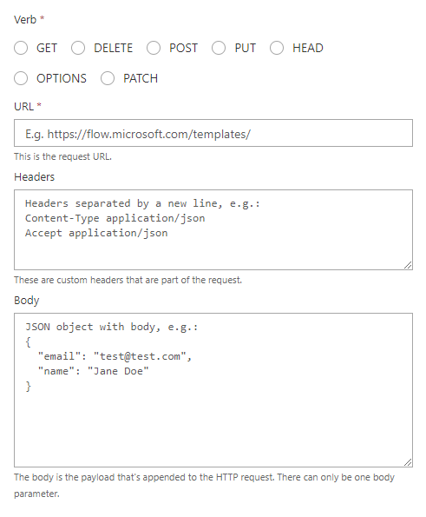
Custom Connector
Actions
Request
Response

Slide 9
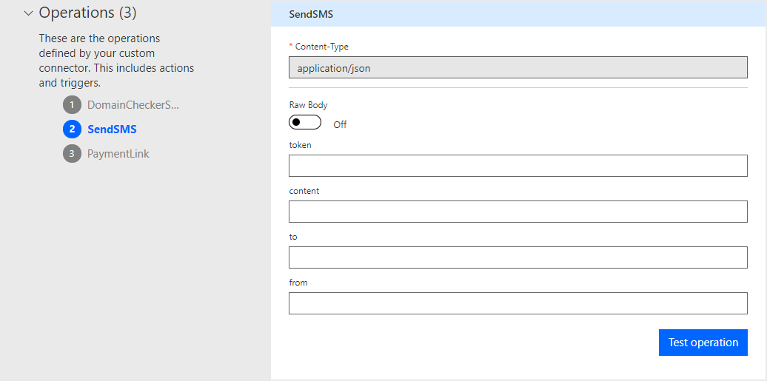
Custom Connector
Testen
Request
Response

Slide 10
Avans API
2
Avans API opzetten en integreren in het Microsoft Flow Platform

Slide 11
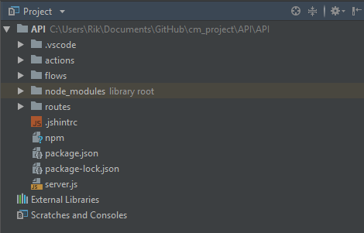
Datastructuur
Server.js
Routes
Actions
Flows

Slide 12
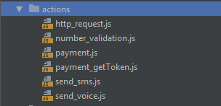
Actions
Domein request
Nummervalidatie
Sms versturen

Slide 13
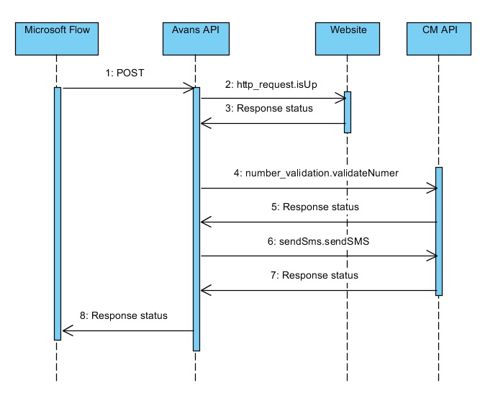
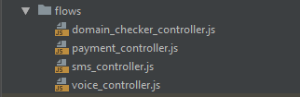
Flows
Domain Checker
Payment

Slide 14
Node-Red
3
Proof of concept bieden voor CMStudio

Slide 15
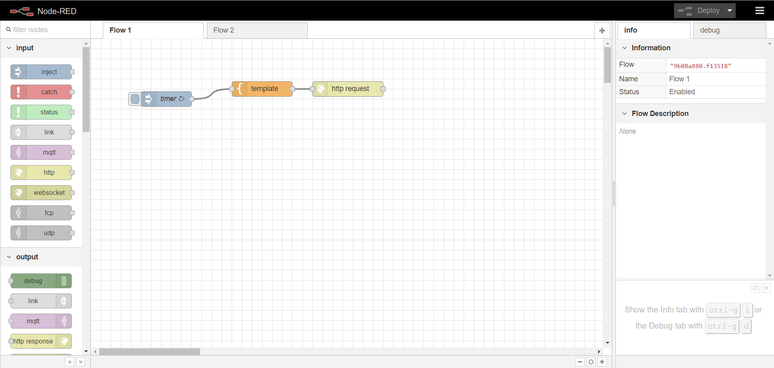
Place your screenshot here
Node-Red
Node-red is een flow builder waarin je acties achterelkaar kan hangen om een flow op te bouwen

Slide 16
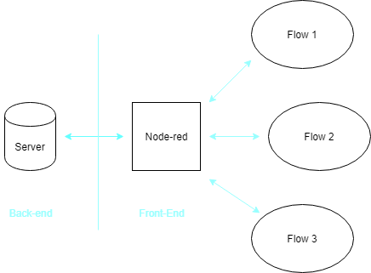
Omgeving
Visualisatie Node-Red Omgeving

Slide 17
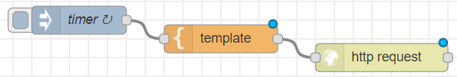
Stack
Back-end
NodeJS
Front-end
HTML/CSS/JS

Slide 18
Deployment
Deployment instructies uitgebreid aanwezig op de website van node-red
https://nodered.org/docs/
Supported platvormen:
Windows
Linux
Mac

Slide 19
Samenvatting
4
Documentatie and slides:
https://github.com/Teunimli/cm_project

Slide 20




Tot zo ver
Zijn er vragen?
Contact informatie:
t.aarts1@student.avans.nl
raberg1@avans.nl
Github:
https://github.com/Teunimli/cm_project

